Slide 1






PENGENALAN & PERKEMBANGAN KOMPUTER

Slide 2
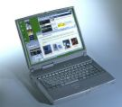
Komputer ?
Komputer (computer) diambil dari computare (bhs latin) yang berarti menghitung (to compute atau to reckon)
Kata computer semula dipergunakan untuk menggambarkan orang yang perkerjaannya melakukan perhitungan aritmatika, dengan atau tanpa alat bantu, tetapi arti kata ini kemudian dipindahkan kepada mesin itu sendiri

Slide 3
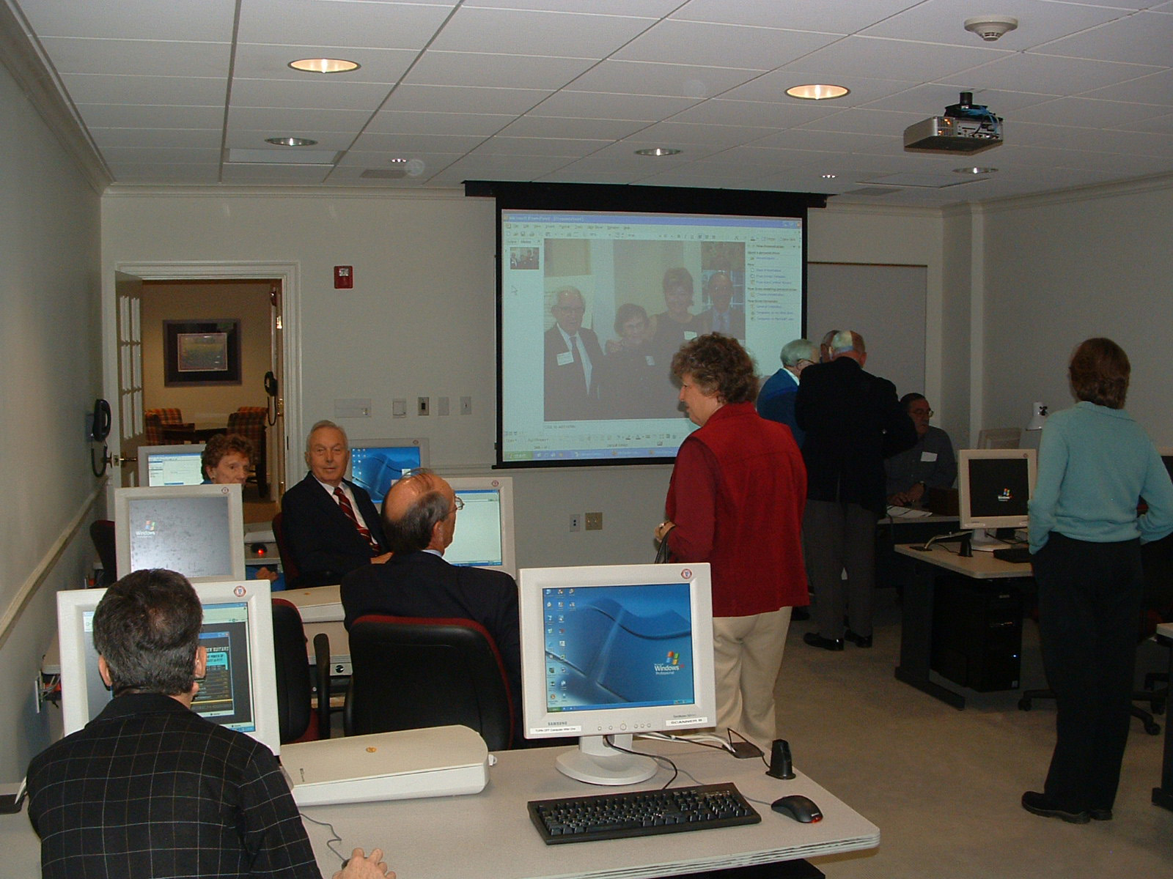
Komputer adalah alat yang dipakai untuk mengolah informasi menurut prosedur yang telah dirumuskan, yang pada mulanya pengolahan informasi hampir eksklusif berhubungan dengan masalah aritmatika, tetapi komputer modern dipakai untuk banyak tugas yang tidak hanya berhubungan dengan matematika.

Slide 4
Beberapa Definisi Kompter menurut para ahli :
Robert H. Blissmer dlm buku Computer Annual, Komputer adalah suatu alat elektronik yg mampu melakukan beberapa tugas seperti menerima input, memproses input tadi sesuai dengan programnya, menyimpan perintah-perintah dan hasil pengolahan, serta menyediakan output dalam bentuk informasi
Donald H. Sanders dlm buku Computer Today, Komputer adalah sistem elektronik utk memanipulasi data yg cepat dan tepat serta dirancang dan diorganisasikan supaya secara otomatis menerima dan menyimpan data input, memprosesnya dan menghasilkan output dibawah pengawasan suatu langkah-langkah, instruksi2 program yg tersimpan di memori (stored program)
VC. Hamacher dkk, dlm buku Computer Organization, Komputer adalah mesin penghitung eletronik yg cepat dapat menerima informasi input digital, memprosesnya sesuai dengan suatu program yg tersimpan di memorinya dan menghasilkan output informasi

Slide 5
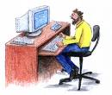
cont
William M. Fuori dlm buku Introduction to The Computer, The Tool of Business, Komputer adalah suatu pemroses data (data processor) yg dapat melakukan perhitungan yg besar dan cepat termasuk perhitungan arithmatika yg besar atau operasi logika, tanpa campur tangan dari manusia yg mengoperasikan selama pemrosesan.
Gordon B. Davis dlm buku Introduction to The Computer, Komputer adalah tipe khusus alat penghitung yg mempunyai sifat tertentu yang pasti.

Slide 6
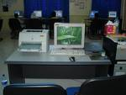
komputer
Alat elektronik
Dapat menerima input data
Dapat mengolah data
Dapat memberikan informasi
Menggunakan suatu program yg tersimpan di memori komputer (stored program)
Dapat menyimpan program dan hasil pengolahan
Bekerja secara otomatis

Slide 7
Bagian-bagian Komputer
Hardware (Perangkat Keras)
  Prosesor, atau CPU unit yang mengolah data
  Memori RAM, tempat menyimpan data sementara
  Hard drive, media penyimpanan semi permanen
  Perangkat masukan, media yang digunakan untuk memasukkan data untuk diproses oleh CPU, seperti mouse, keyboard, dan tablet
  Perangkat keluaran, media yang digunakan untuk menampilkan hasil keluaran pemrosesan CPU, seperti monitor dan printer.
Software (Perangkat Lunak)
  Sistem operasi : Program dasar pada komputer yang menghubungkan pengguna dengan hardware komputer, seperti Linux, Windows, dan Mac OS. Tugas sistem operasi termasuk (tetapi tidak hanya) mengurus penjalanan program di atasnya, koordinasi Input, Output, pemrosesan, memori, serta penginstalan dan pembuangan software
  Program komputer, aplikasi tambahan yang diinstal sesuai dengan sistem operasinya

Slide 8
Apa yang dimaksud Pengolahan Data Elektronik ?
Electronic Data Processing (EDP) atau pengolahan data elektronik (PDE) adalah manipulasi dari data ke dalam bentuk yg lebih berarti berupa suatu informasi dgn menggunakan suatu alat elektronik yaitu komputer (Jogiyanto, H.M,1988).
Beberapa pengertian
Data adalah kumpulan kejadian yg diangkat dari suatu kenyataan yg berupa angka-angka, hurup-hurup atau symbol-simbol khusus atau gabungan darinya
Pengolahan data (data processing) adalah manipulasi dari data ke dalam bentuk yang lebih berguna atau lebih berarti berupa suatu informasi
Informasi adalah hasil dari kegiatan pengolahan data yang memberikan bentuk yg lebih berarti dari suatu kejadian.

Slide 9
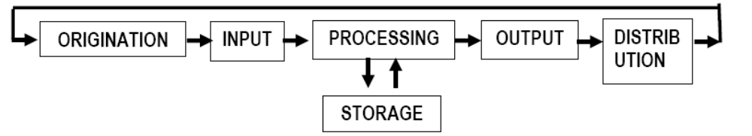
Siklus Pengolahan Data
  Origination : proses pengumpulan data yg biasanya merupakan proses pencatatan (recording) data ke dokumen dasar.
  Input : proses memasukkan data ke dalam proses komputer lewat alat input (input device)

Slide 10
cont
  Processing : proses pengolahan data yg sudah dimasukkan yg dilakukan oleh alat pemroses (processing device) yg dapat berupa proses menghitung, membandingkan, mengklasifikasikan, mengurutkan, mengendalikan atau mencari di storage.
  Storage : Proses perekaman hasil pengolahan utk disimpan & dpt diproses kembali
  Output : hasil pengolahan data ke alat output (output device) berupa informasi
  Distribution : Distribusian output kpd pihak yg berhak & membutuhkan informasi

Slide 11
Sistem Komputer
Sistem adalah jaringan daripada elemen-elemen yg saling berhubungan membentuk satu kesatuan utk melaksanakan suatu tujuan pokok
Tujuan Pokok Sistem Komputer ada mengolah data utk menghasilkan informasi.
Elemen-Elemen dari Sistem Komputer :
Perangkat Keras (Hardware), yaitu semua peralatan yg secara fisik terlihat dan dapat dijamah dalam suatu komputer. Secara garis besar hardware dapat dikelompokkan menjadi :
  Alat Input (Input device) yaitu bagian dari system komputer yg berfungsi untuk menerima input (masukan data), contohnya keyboard, pointing device, scanner, sensor
  Alat Pemroses yaitu alat dimana instruksi-intruksi program diproses untuk mengolah data yang sudah dimasukkan lewat alat input dan hasilnya akan ditampilkan dalam alat ouput. Alat pemroses terdiri dari central processor atau CPU (central processor unit) dan main memory.

Slide 12
cont
Alat Output (Output device) yaitu bagian dari system komputer yg berfungsi sebagai penerima hasil pengolahan data dan mengeluarkannya sehingga menghasilkan output
Perangkat / Piranti Lunak (Software), yaitu program yg berisi perintah-perintah untuk melakukan pengolahan data. Software dapat dikelompokkan menjadi :
  Bahasa program (program language), yg dipakai oleh para pembuat program (programmer) utk membuat daftar instruksi (program) yg harus dilaksanakan oleh komputer. Contoh bahasa program adalah Basic, Cobol, Fortran, Pascal, Assembler, dll
  Paket Aplikasi (package software) yaitu program yg sudah siap digunakan untuk suatu aplikasi tertentu, misalnya, Wordstar, MS-Office, Lotus 123, SPSS, dll
  Sistem operasi (operating system) adalah suatu program yg berfungsi sebagai pengendali kerja komputer, misalnya DOS, UNIX, Windows, Linux,dll.

Slide 13
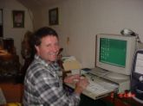
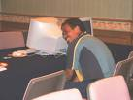
Manusia-nya (Brainware), adalah manusia atau orang-orang yang bekerja di dalam mengoperasikan serta mengatur system komputer, mereka diantaranya adalah :
  System Analyst yg bertugas mempelajari, menganalisa, merancang dan membentuk suatu system / prosedur pengolahan data secara elektronik berdasarkan aplikasi yg dipesan oleh pemakai jasa komputer.
  Programmer yg bertugas di dalam data processing programming berdasarkan program spesialisasi
  Operator yg bertugas mempersiapkan komputer utk memproses suatu program mulai dari menghidupkan komputer, menjalankan komputer (mengoperasikan program-program komputer / aplikasi komputer)

Slide 14
Aplikasi-Aplikasi Komputer dan Penggunaannya
Perkembangan aplikasi komputer berkembang seiring kemajuan teknologi komputer, mulai dari yg beroperasi pada system DOS, Windows, kemudian Linux dan akan muncul terus mengikuti perkembangan pengetahuan dan teknologi.
Aplikasi-aplikasi komputer yg sering digunakan diantaranya :
MS-Office yg berjalan dalam Windows berguna utk keperluan individu/kelompok dalam mengetik data, mengolah data, presentasi, komunikasi (internet), dll. Star Office for Linux , yg beroperasi dalam Lingkungan Sistem Operasi Linux, yg dibuat dengan peran seperti MS-Office.
SPSS, Microstat, Statistica for Win, dll yg digunakan utk pengolahan data dlm penelitian.
Linguist, Dictionary 2000, ETS Toefl, Power Preparation TOEFL, dll yg merupakan program bahasa yg sering digunakan

Slide 15

cont
Corel Draw, MS Paint, Adobe Photoshop, ACD See, dll yg merupakan program Desain Grafis
POM for Windows, QSB, Lindo, Tora, Microsoft Project, dll yg merupakan program2 utk Manajemen operasi yg membantu dlm pengambilan keputusan.
General Ledger, DEA, MYOB Accounting, ACCPAC, dll merupakan program akuntansi yg sering digunakan.
Dll

Slide 16
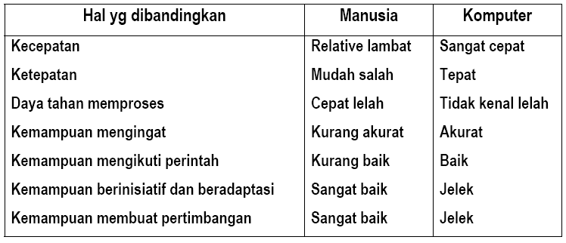


Perbandingan Kemampuan Manusia dan Komputer

Slide 17
Perkembangan Teknologi Komputer
Komputer generasi Pertama ( 1946 – 1959 )
Komputer generasi pertama adalah Komputer yang menggunakan konsep stored program (operasi komputer di kontrol oleh program yg disimpan di memori). Komputer Generasi pertama mempunyai ciri-ciri sbb :
    Program hanya dapat di buat dengan bahasa mesin (machine language)
    Menggunakan konsep stored program dengan memori utamanya adalah magnetic core storage
    Menggunakan simpanan luar magnetic tape dan magnetic disk
    Ukuran fisik komputer besar dan memerlukan ruangan yang luas
    Cepat panas sehingga diperlukan alat pendingin

Slide 18
Cont
  Simpanannya kecil
  Membutuhkan daya listrik yg besar
  Orientasi terutama pada aplikasi bisnis
  Komputer generasi ini misalnya ENIAC = Electronik umericalIntergrator And Calculator (1946), Komputer yg sepenuhnya stored Program yg pertama – EDSAC (Electronic Delayed Storaged Automatic Computer) tahun 1949. Komputer Digital Elektronik ukuran besar di Inggris Pertama ACE (Automatic Calculating Engine) pada tahun 1950 yg menggunakan kartu plong, IBM 705 (1959), Komputer Generasi Pertama lainnya adalah UNIVAC II (dibuat Sperry Rand Univac), Datamatic 1000 (dibuat Honeywell), Mark II, Mark III, IBM 702, IBM 704, IBM 709 (Dibuat IBM), CRC, NCR, 102 A, NCR 102 D (Dibuat National Cash Register), BIZMAC I, BICMAC II (dibuat RCA).

Slide 19
Komputer generasi Kedua ( 1959 – 1965 )
Komputer generasi ke dua ciri-ciri sbb :
    Komponen yg dipergunakan adalah transistor untuk sirkuitnya, dikembangkan di Bell Laboratories oleh John Bardeen, William Shockley dan Walter Brattain pada tahun 1947.
    Program dapat dibuat dengan bahasa tingkat tinggi (high level language) seperti misalnya FORTRAN, COBOL, ALGOL (The Algorithmic Language)
    Kapasitas Memori utama sudah cukup besar dengan pengembangan dari magnetic core storage dapat menyimpan puluhan ribu karakter.Ukuran fisik komputer besar dan memerlukan ruangan yang luas
    Menggunakan simapanan luar magnetic tape dan magnetic disk yg berbentuk removable disk atau disk pack
    Mempunyai kemampuan proses real time dan time sharing

Slide 20
komputer generasi kedua adalah sbb :
  PDP-1 dibuat oleh perusahaan DEC (Digital Equipment Coorporation) pada tahun 1959, Penggunaan Virtual Memory yg pertama dalam Komputer (1961), pada tahun 1963 Komputer Mini Komersail yang Pertama yaitu PDP 5 dandiikuti PDP 8 (buatan DEC) dan IBM 401 utk aplikasi bisnis , IBM 1602 utk aplikasi teknik (buatan IBM). Komputer Generasi Kedua lainnya adalah :
  UNIVAC III, UNIVAC SS80, UNIVAC SS90, UNIVAC 1107 (Sperry Rand-UNIVAC), Burrough 200 ( Burrough), IBM 7070, IBM 7080, IBM 1400, IBM 1600 ( Internation Bussines Machine), NCR 300 ( National Cash Register), Honeywell 400, Honeywell 800 (Honeywell), CDC 1604, CDC 160A (Control Data Coorporation), GE 635, GE 645, GE 200 (General Electric)

Slide 21
Komputer Generasi Ketiga ( 1965 – 1970 )
Komputer generasi ketiga memiliki ciri bahwa komponen yang digunakan sudah IC (Integrated Circuit) yg berbentuk hybrid Intergrated circuit dan monolhitic integrated circuits

Slide 22
Komputer Generasi yang Keempat ( sejak tahun 1970 )
Komputer generasi keempat memiliki ciri bahwa komponen yang digunakan sudah beribu-ribu IC (Integrated Circuit) yang dijadikan dalam sebuah chip yang disebut dengan LSI (large Scale Integration) atau disebut juga dengan Bipolar large Scale Integration (BLSI). Juga telah dikembangkannya microprocessor dan semiconductor yang berbentuk chip untu memori komputer.
Komputer generasi ini antara lain IBM 370, komputer untuk komersila yang dinamakan Crai-1, Apple I dan Apple II.
pada komputer generasi keempat ini sudah menggunakan system operasi windows yang pertama.

Slide 23
Komputer Generasi yang Kelima ( awal 80an )
Komputer generasi keempat memiliki ciri bahwa pengembangan dari chip yang disebut dengan LSI (large Scale Integration) atau disebut juga dengan Bipolar large Scale Integration (BLSI) menjadi VLSI

